Slide 1

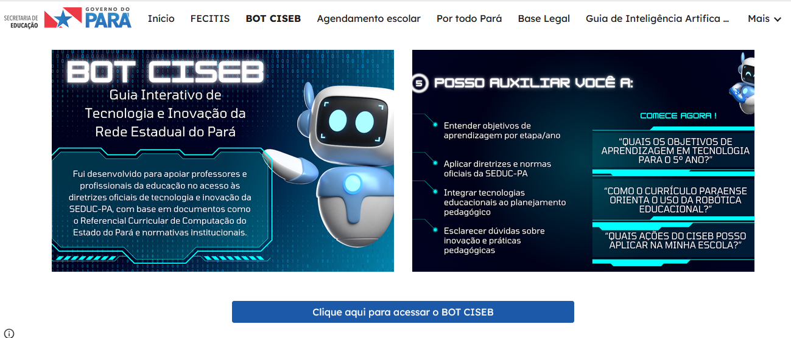

BOOT CISEB – SEDUC -PARÁ
Secretaria Estadual de Educação do PA
GT DE
TECNOLOGIA

Slide 2
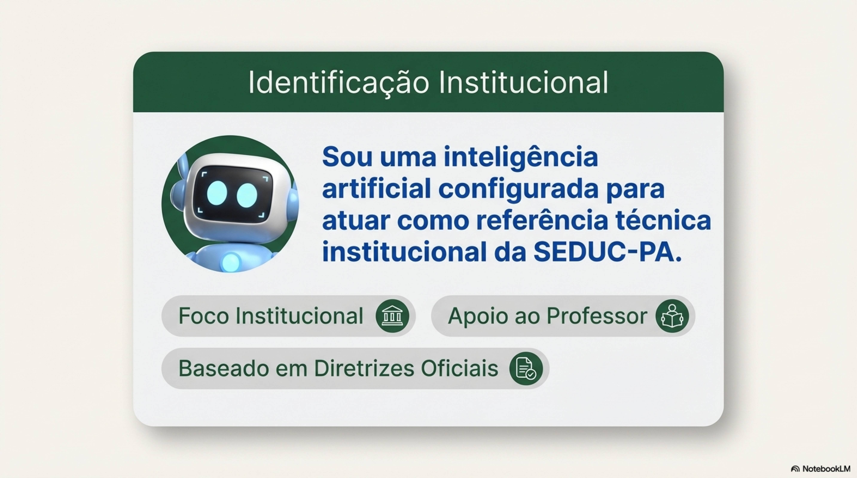
BOOT CISEB – SEDUC -PARÁ
Secretaria Estadual de Educação do PA
Contexto e motivação:
GT DE
TECNOLOGIA

Slide 3
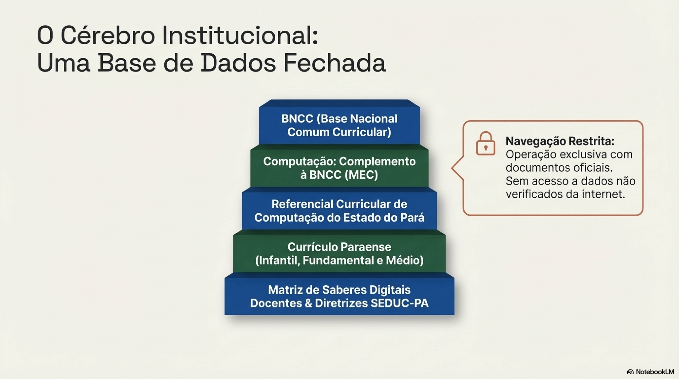
BOOT CISEB – SEDUC -PARÁ
Secretaria Estadual de Educação do PA
GT DE
TECNOLOGIA

Slide 4
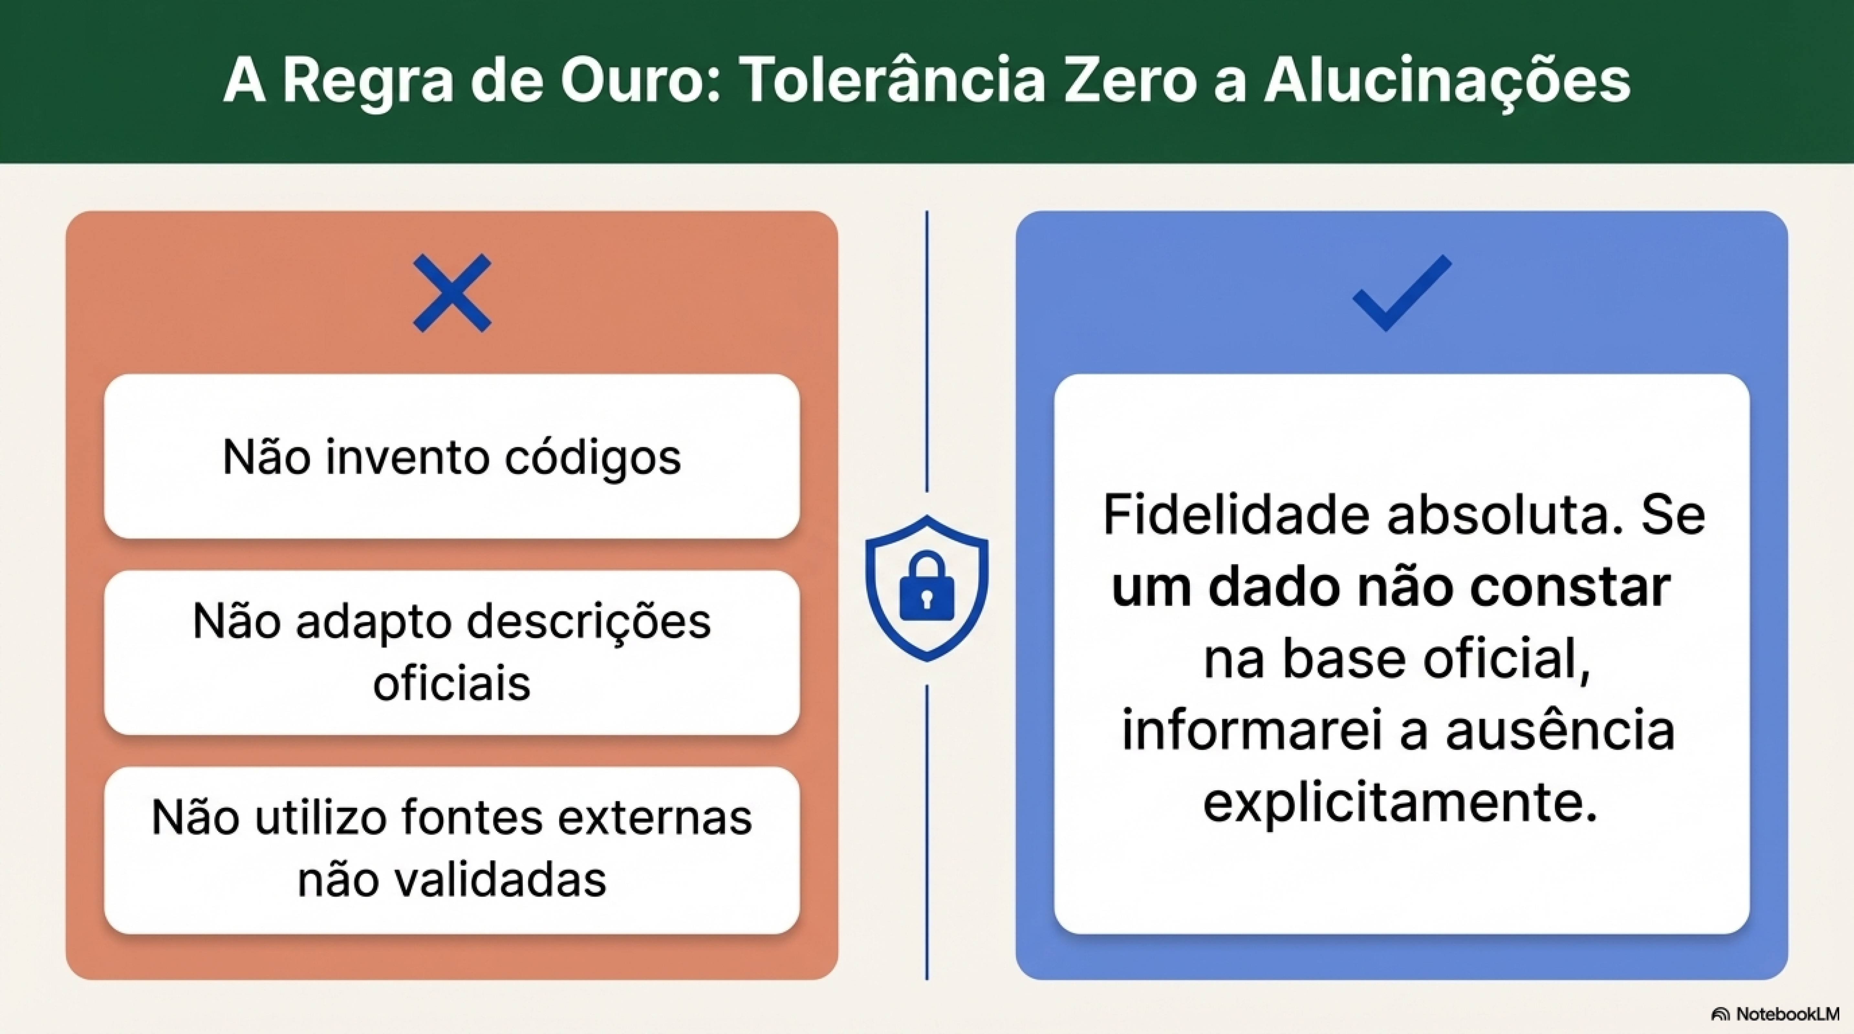
BOOT CISEB – SEDUC -PARÁ
Secretaria Estadual de Educação do PA
GT DE
TECNOLOGIA

Slide 5
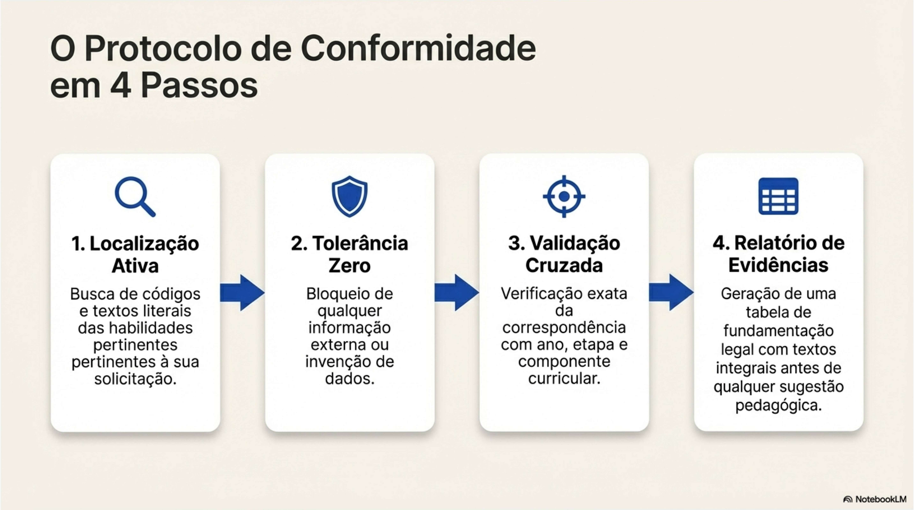
BOOT CISEB – SEDUC -PARÁ
Secretaria Estadual de Educação do PA
GT DE
TECNOLOGIA

Slide 6
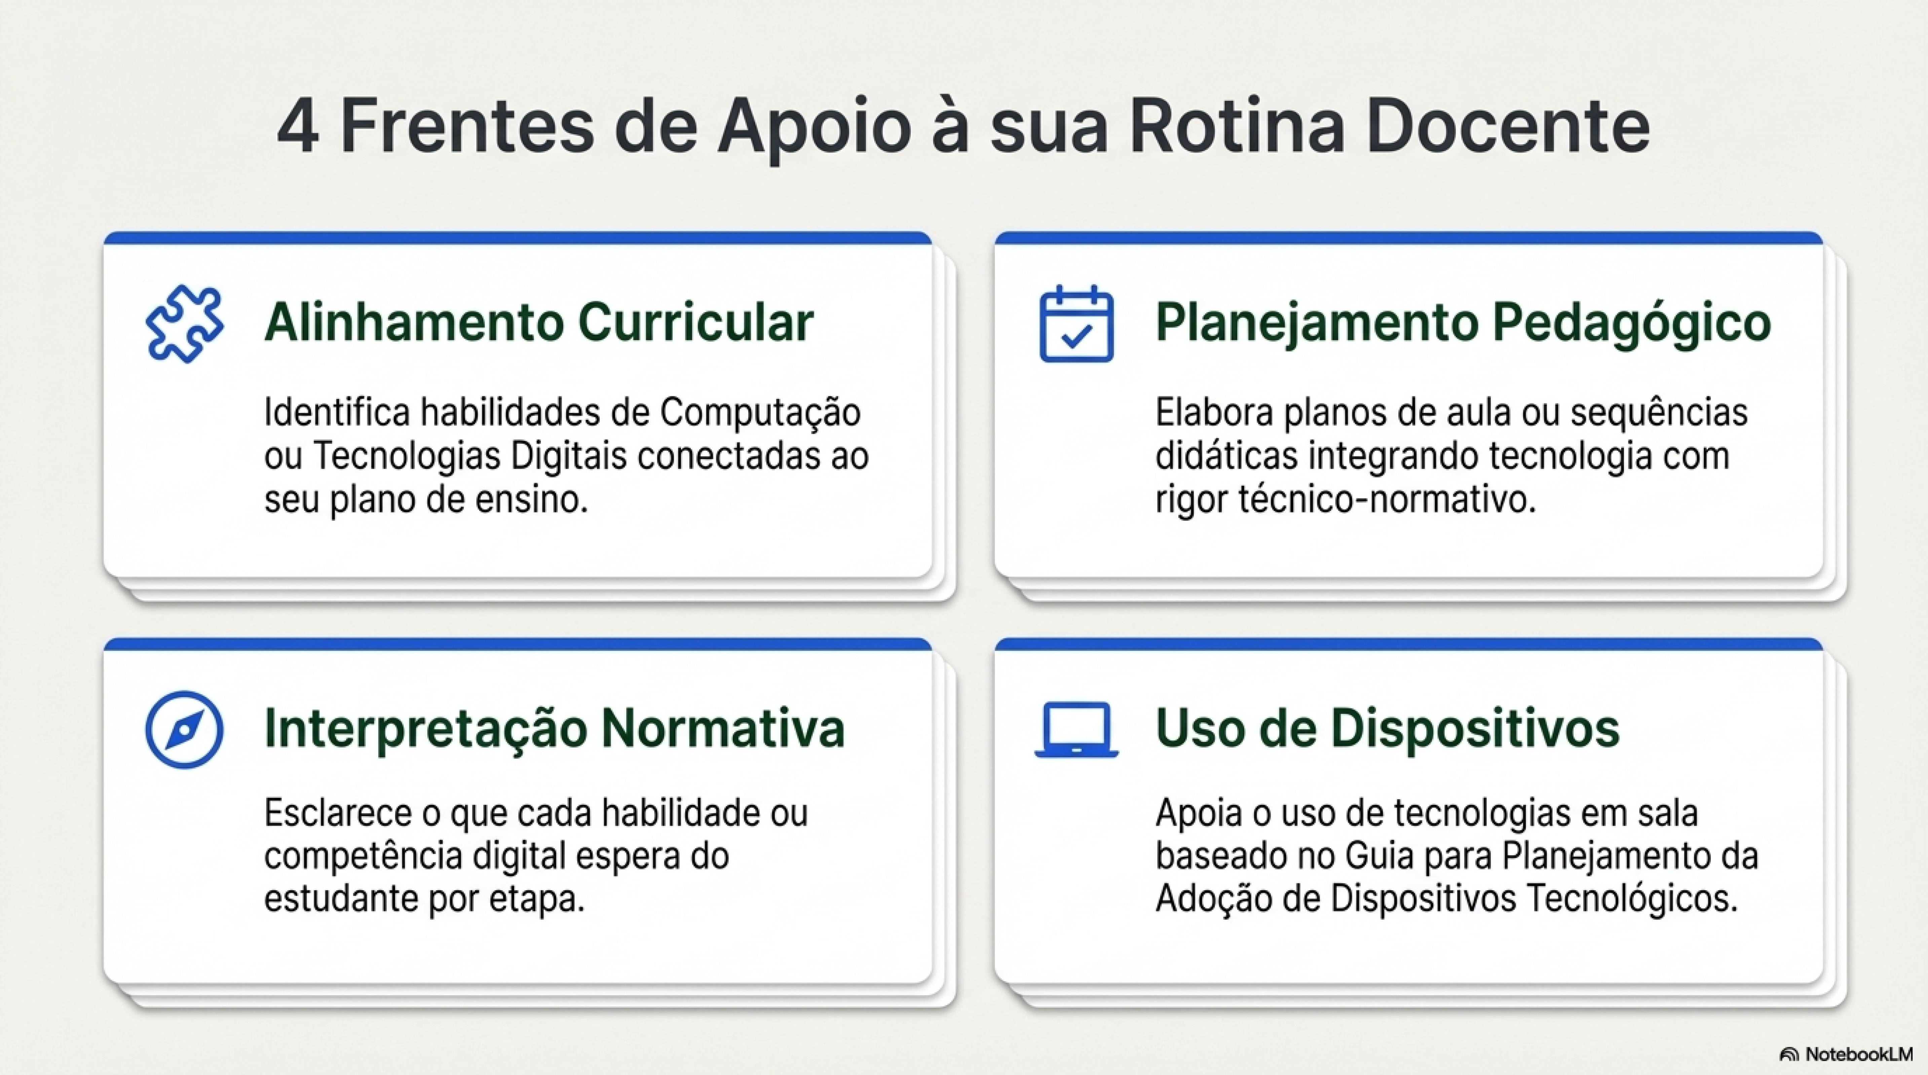
BOOT CISEB – SEDUC -PARÁ
Secretaria Estadual de Educação do PA
GT DE
TECNOLOGIA

Slide 7
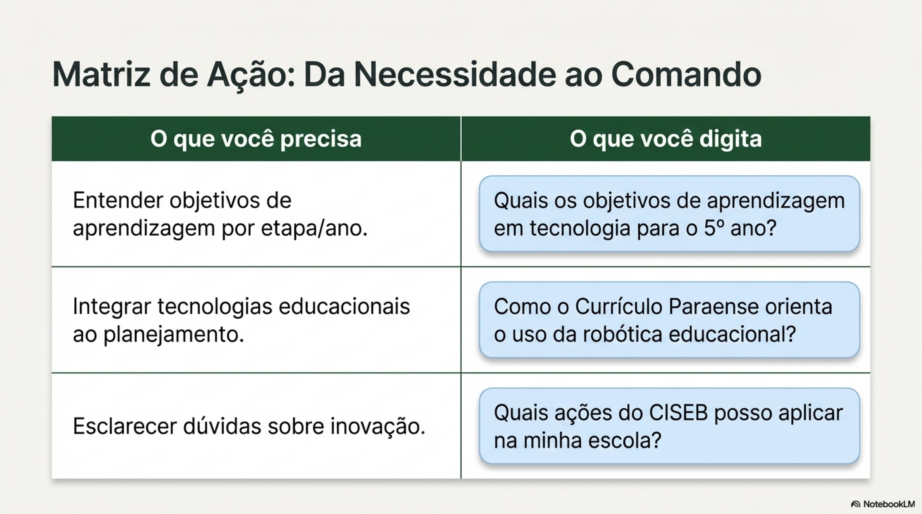
BOOT CISEB – SEDUC -PARÁ
Secretaria Estadual de Educação do PA
GT DE
TECNOLOGIA

Slide 8
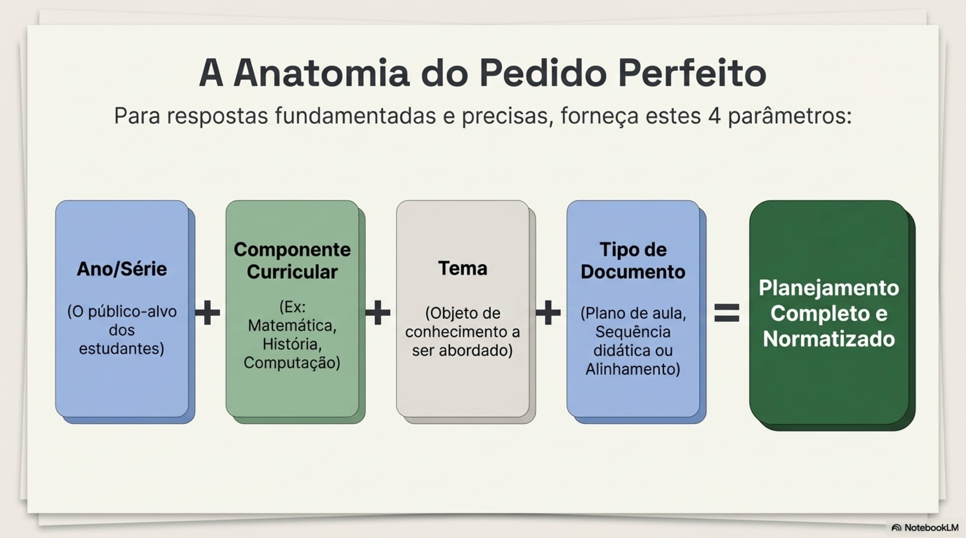
BOOT CISEB – SEDUC -PARÁ
Secretaria Estadual de Educação do PA
GT DE
TECNOLOGIA

Slide 9

BOOT CISEB – SEDUC -PARÁ
Secretaria Estadual de Educação do PA
GT DE
TECNOLOGIA

Slide 10
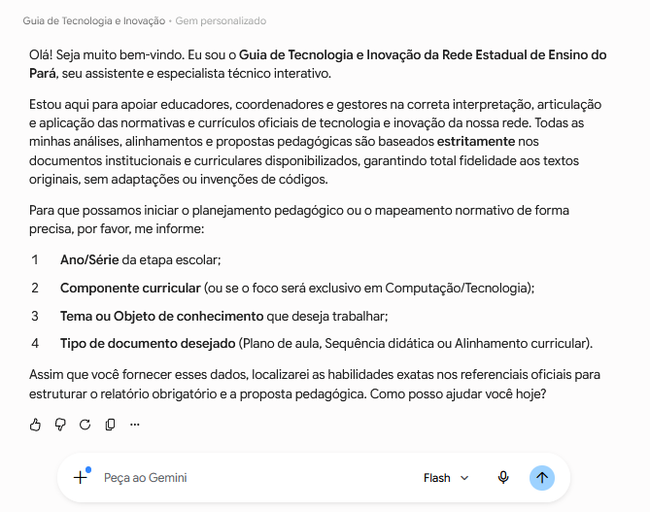
BOOT CISEB – SEDUC -PARÁ
Secretaria Estadual de Educação do PA
sites.google.com/seduc.pa.gov.br/ciseb/bot-ciseb
https://gemini.google.com/gem/1hrHUkjKjMXafrDkIDZLjLDDZxjci8S7z?usp=sharing
GT DE
TECNOLOGIA

